Slide 1
데이터 수집
통계 데이터 (csv)
경기도 인구수
출처 : 경기통계
https://stat.gg.go.kr/statgg/main.html
경기도 등록 동물수
반려동물등록대행업체
경기 데이터 드림
https://bit.ly/3AMbY6T

Slide 2
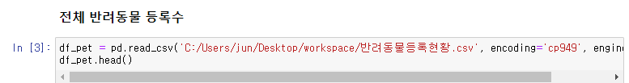
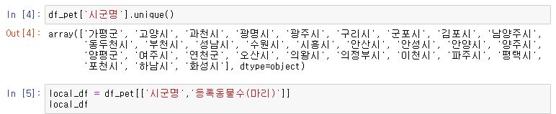
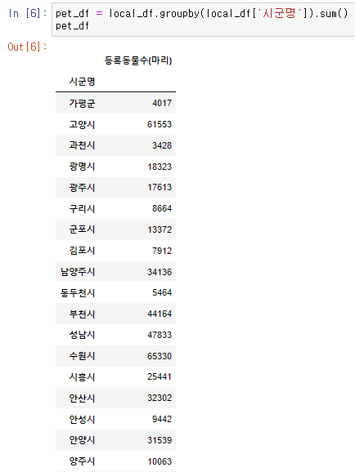
데이터 전처리
1. 전체 반려동물등록수
데이터프레임 merge 하기위해 인덱스 시군명으로 통일하여 다듬기.

Slide 3
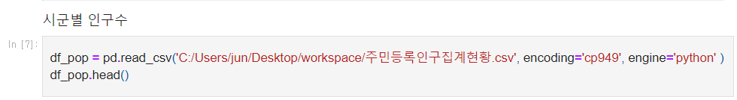
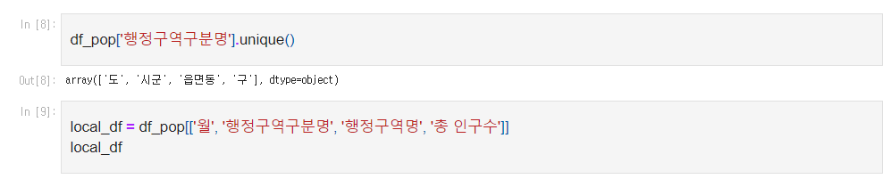
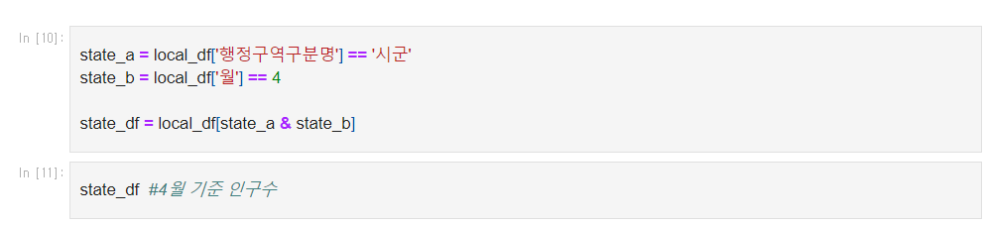
데이터 전처리
2. 시군별 인구수
데이터프레임 merge 하기위해 인덱스 시군명으로 통일하여 다듬기.

Slide 4
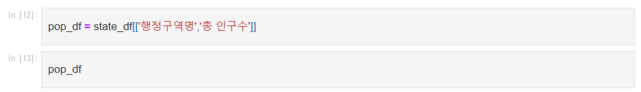
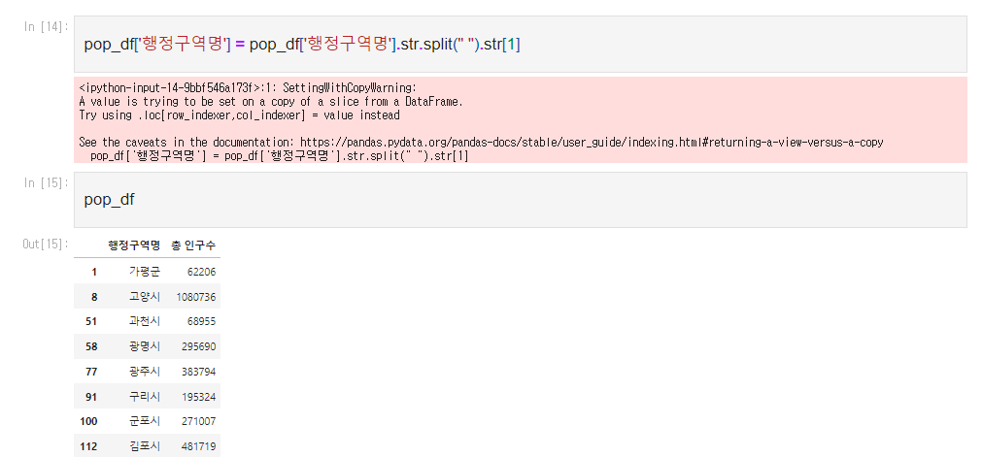
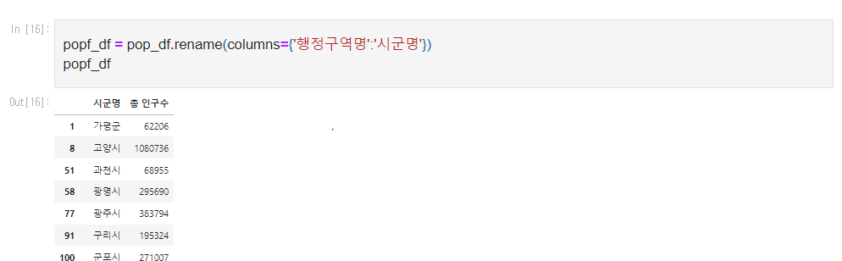
데이터 전처리
2. 시군별 인구수

Slide 5
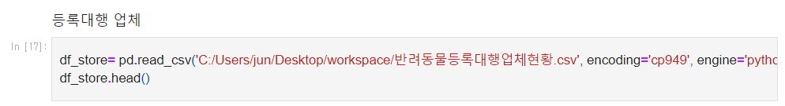
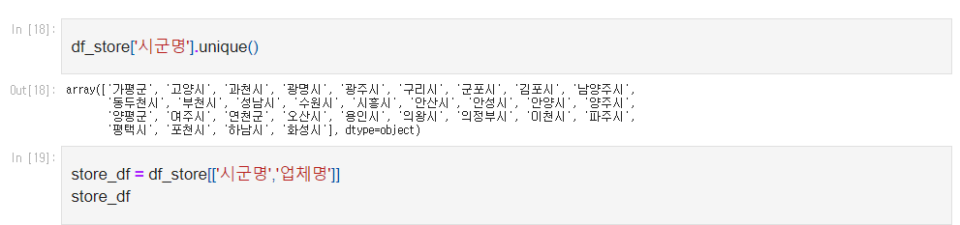
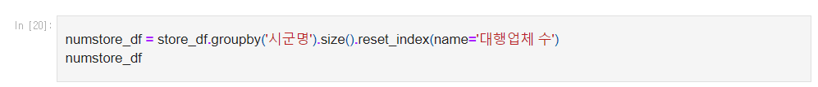
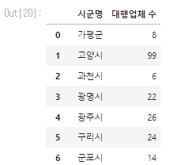
데이터 전처리
3. 대행업체 수

Slide 6
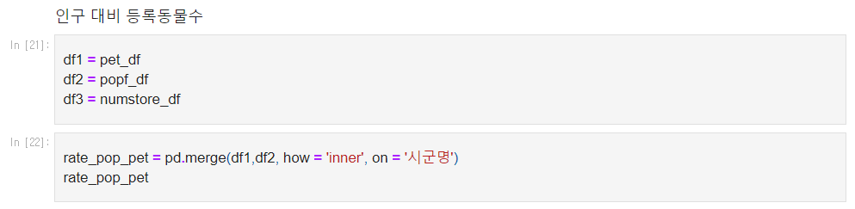
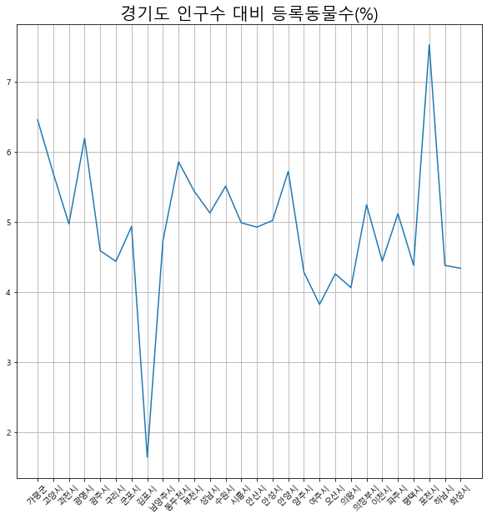
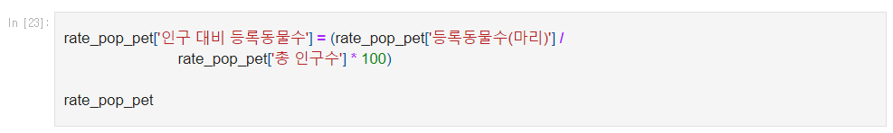
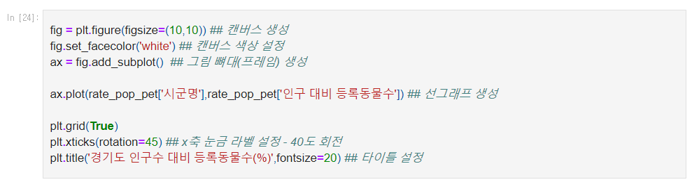
시각화
1. 인구 대비 등록동물

Slide 7
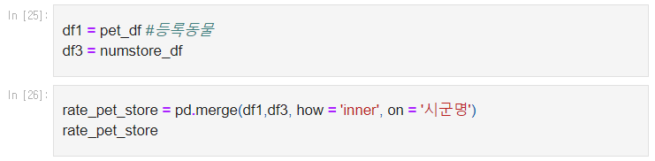
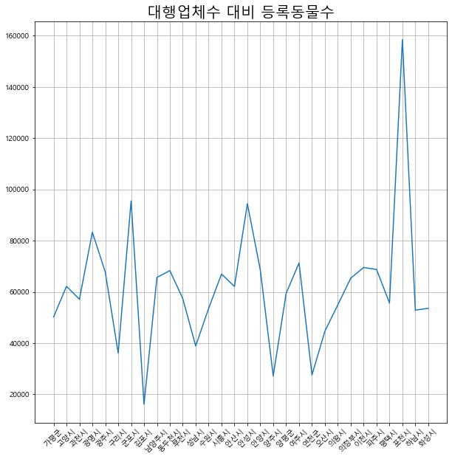
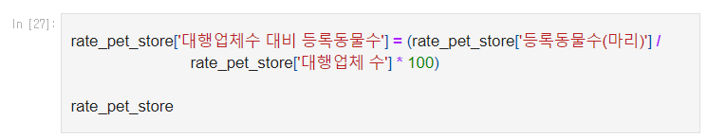
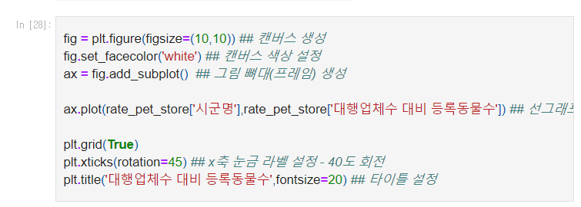
시각화
2. 대행업체수 대비 등록동물수

Slide 8
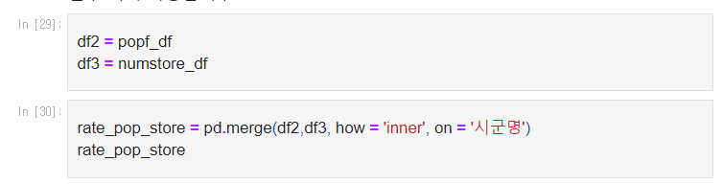
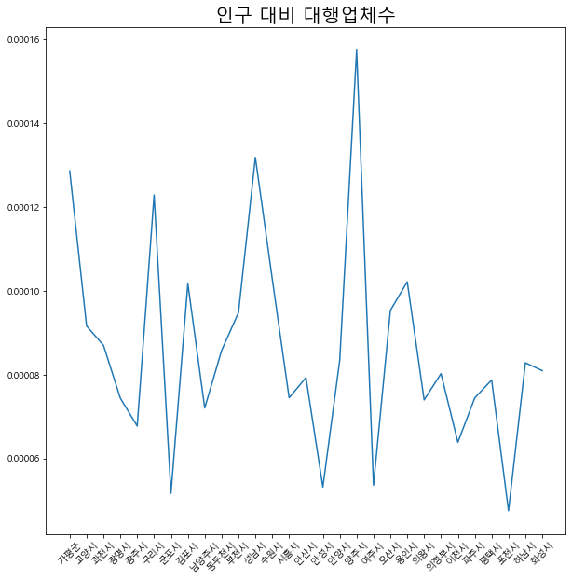
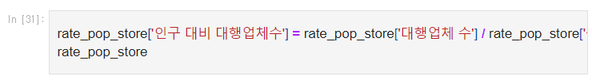
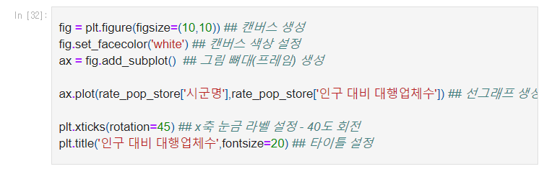
시각화
3. 인구 대비 대행업체수

Slide 9
느낀점
첫 업무 분담 프로젝트인데, 생각보다 아는 것도 없고 공부가 아직 많이 부족한 단계라 배움이 부족하구나 라는 것만 느낀 프로젝트였습니다. 다들 고생 많으셨습니다.

